Slide 1


Ergonomia
Adotar regras de ergonomia
subjacentes ao uso de computadores

Slide 2
Adotar regras de ergonomia subjacentes ao uso de computadores
Ergonomia
Ergon
Trabalho
Nomos
Leis ou regras
Ergonomia
Ciência que estuda o modo como as pessoas trabalham, contribuindo para que o façam de forma eficiente, segura e confortável.

Slide 3
Adotar regras de ergonomia subjacentes ao uso de computadores
Ergonomia
Utilização do computador
Longos períodos
de tempo
Com regularidade
Pode provocar diversos
problemas de saúde.
Tais como

Slide 4
Adotar regras de ergonomia subjacentes ao uso de computadores
Problemas de saúde
Dores nas costas;
Rigidez de pescoço e ombros;
Dores e tensão nas mãos e dedos;
Tendinites nos pulsos;
Problemas oculares;
Stress;
Etc.

Slide 5
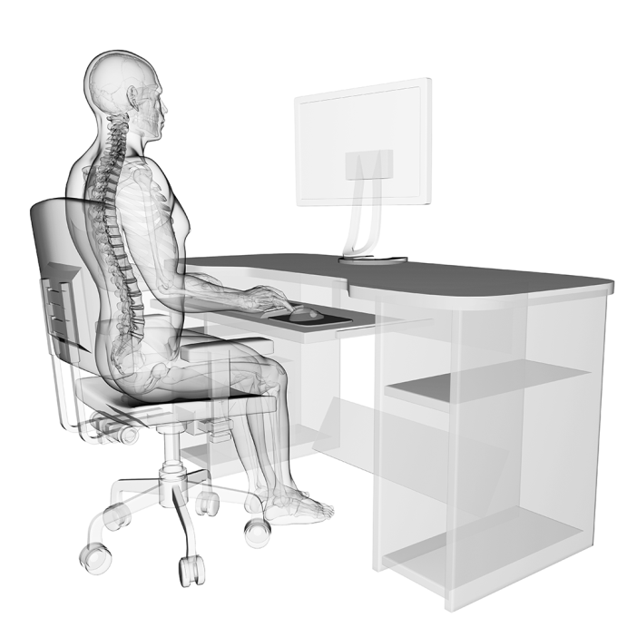
Adotar regras de ergonomia subjacentes ao uso de computadores
Regras de Ergonomia
Usar uma cadeira com suporte de costas;
Sentar de frente para o monitor;
Posicionar o limite superior do ecrã à altura dos olhos;
Manter os ombros relaxados e cotovelos junto ao corpo;
Levantar a parte de trás do teclado;

Slide 6
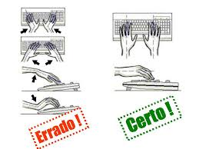
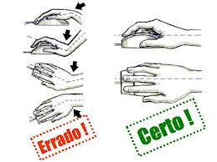
Adotar regras de ergonomia subjacentes ao uso de computadores
Regras de Ergonomia
Manter os pulsos direitos ao utilizar o teclado;
Apoiar a palma da mão ao utilizar o rato;
Manter os pés apoiados no chão ou num suporte apropriado;
Iluminar convenientemente a área de trabalho.

Slide 7
Adotar regras de ergonomia subjacentes ao uso de computadores
Ergonomia
Assiste ao vídeo produzido pela Vodafone e disponível no YouTube:
Webgrafia http://www.youtube.com/watch?v=zOqjKU4qcJY

Slide 8
Adotar regras de ergonomia subjacentes ao uso de computadores
E agora, estás sentado(a) corretamente
e a cumprir as regras básicas de ergonomia?

